Slide 1
Деление клетки
Митоз

Slide 2
Способы деления клеток
Амитоз
Митоз
Мейоз
Прямое деление ядра путем перетяжки в отмирающих тканях и в клетках опухолей
Непрямое деление ядра эукариотической клетки с сохранением числа хромосом ( деление соматических клеток)
Деление в зоне созревания половых клеток, приводящее к уменьшению числа хромосом

Slide 3
Жизненный цикл клетки (клеточный цикл)
Период с момента образования клетки и до ее деления или превращения в специализированную клетку

Slide 4
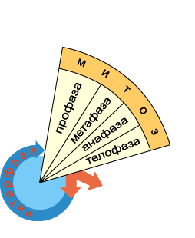
Клеточный цикл
Интерфаза
Митоз
Период между клеточными делениям
Профаза
Метафаза
Анафаза
Телофаза

Slide 5
Интерфаза
Фаза в которой клетка готовиться к делению, накопление питательных веществ + АТФ. Удвоение хромосом

Slide 6
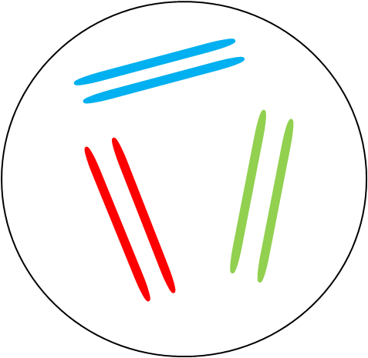
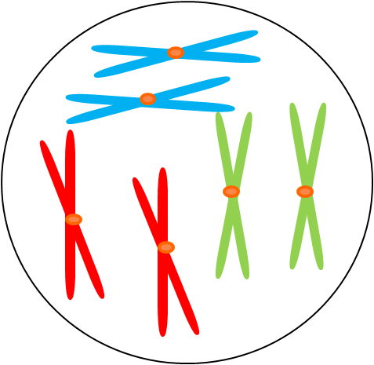
Репликация ДНК
Материнская клетка
Интерфаза
2n2c
2n4c

Slide 7
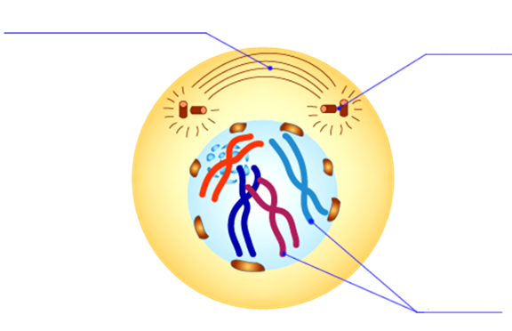
Профаза
веретено деления
центриоли
2n4c
хромосомы
Увеличивается объем ядра, хромосомы спирализируются, утолщаются и удлиняются
Появляется веретено деления

Slide 8
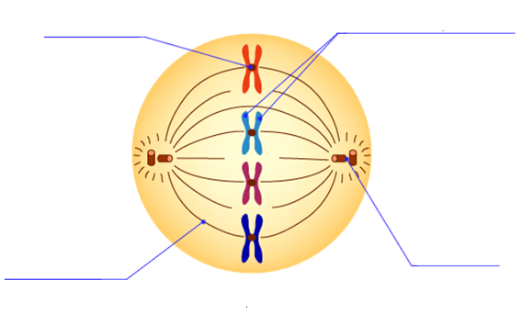
Метафаза
центромера
сестринские
хроматиды
2n4c
центриоли
веретено деления
Четка выражено веретено деления
Хромосомы располагаются в эквотериальной плоскости
Нити веретена деления прикрепляются к хроматидам

Slide 9
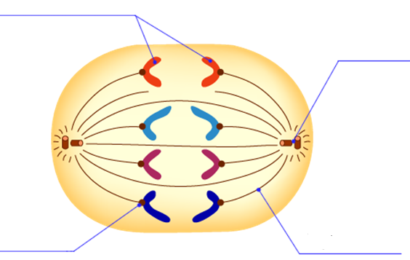
Анафаза
хроматиды
центриоли
4n4c
центромера
веретено деления
Хроматиды расходятся к полюсам клетки

Slide 10
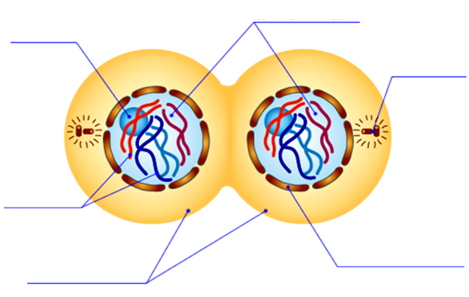
Телофаза
дочерние ядра
ядрышко
центриоли
2n2c
хромосомы
ядерная мембрана
дочерние клетки
Хромосомы деконденсируются, образуются ядрышки и ядерные мембраны
Растворяются нити веретена деления
Цитокинез – деление цитоплазмы и образование двух дочерних клеток как и материнская

Slide 11
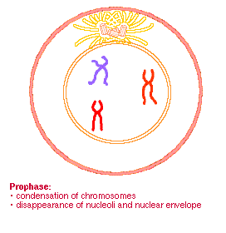
Биологическое значение митоза
В результате митоза образуется две клетки генетически идентичные материнской
Поддерживает постоянное число хромосом
Обеспечивает рост, регенерацию, бесполое размножение

Slide 13
Характеристика митоза
Фазы митоза | События, происходящие в фазу | Набор хромосом
1. Профаза

